Slide 1
Verstva in etika
Predmet je trileten (7. razred – verstva in etika I, 8. razred – verstva in etika II in 9· razred – verstva in etika III).
Špela Orel

Slide 2
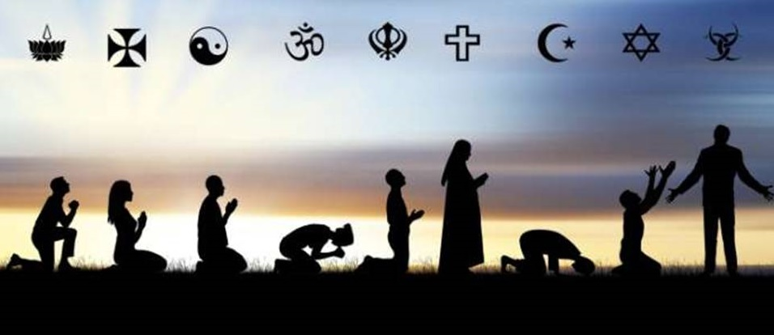
7. razred
Obravnava sveta v njegovi verski raznolikosti, krščanstvo, islam, budizem, vzori in vzorniki, enkratnost in različnost, judovstvo, azijska verstva, tradicionalne religije, nova religiozna gibanja, človek in narava.

Slide 3
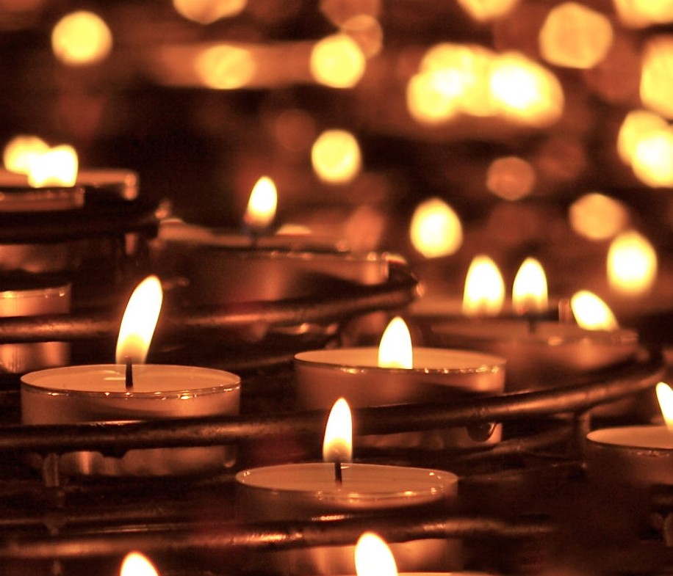
8. razred
Obravnava verske skupnosti, njihov odnos do drugih skupnosti, vrednote in etika medčloveških odnosov različnih verstev, religijska kultura, religije, skupnost, obredi, simboli, izkustvo, življenjska vodila religij, svoboda ,vest, odgovornost, družina v tradiciji religij sveta, prijateljstvo, ljubezen, spolnost, delo in poklic, magija, okultizem, religija, sanje, želje, cilji, razočaranja, egocentričnost in solidarnost.

Slide 4
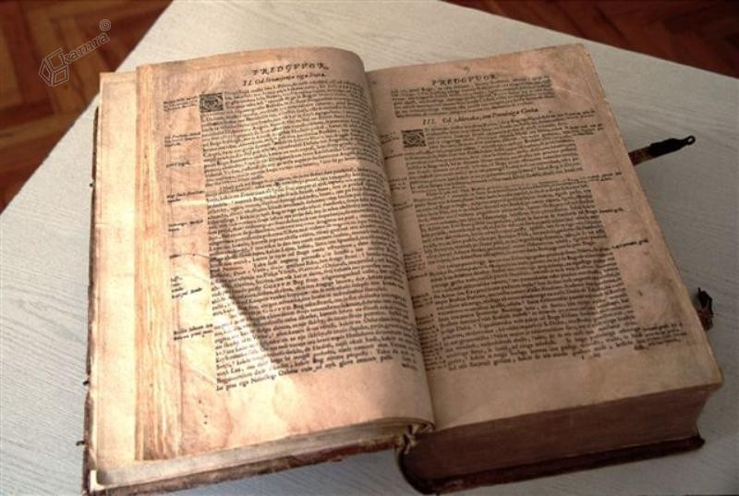
9. razred
Obravnava oseb in njeno odgovorno ravnanje v pluralistični demokratični družbi v odnosu do krščanstva, biblija, stara in nova zaveza, krščanstvo in zahodna civilizacija, religije in vprašanje smisla življenja, rast krščanstva in njegove delitve, razsvetljenstvo,
verska nestrpnost in
verske vojne,
znanost in vera, ateizem
in humanizem.

Slide 5

Izbirni predmet verstva in etika nudi učencem možnost, da razširijo/dopolnijo znanje, ki ga o verstvih in etiki dobijo pri obveznih predmetih. Naraščajoča odprtost in povezanost sveta ter svobodno gibanje ljudi in idej omogočajo oziroma zahtevajo boljše poznavanje drugih kultur, verstev in verskih tradicij ter vzajemno spoštovanje med ljudmi različnih verskih in neverskih nazorov.

Slide 6

NAČINI OCENJEVANJA
Govorni nastopi, ustna ocena

